Slide 1
PPT DEEL TSS INFRA /
PPT PARTIE DU TSS INFRA
1LT De Vleeschouwer

Slide 2
Inhoud
1
Openstaande punten
2
Situatie WOs en personeel
3
Lopende en toekomstige projecten

Slide 3
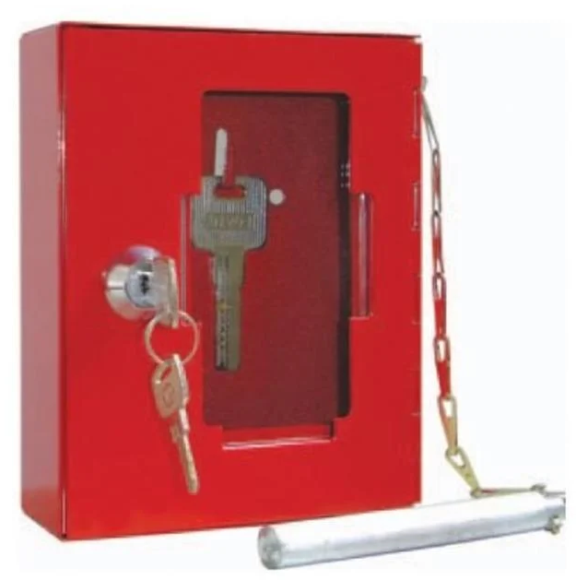
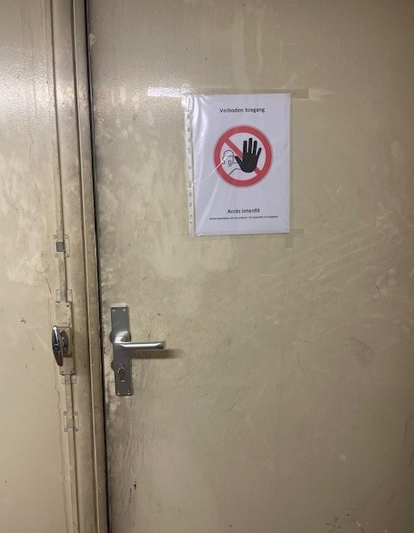
Beveiligen daken blok 1/4
Blok 1
  Toegang dak was mogelijk zonder sleutel (uitbreken kastje)
  Toegang noodzakelijk (vluchtweg)
  Nieuw slot geplaatst, sleutel op slot
  Sleutelkastje geleverd
  Situatie jammers (dak afgesloten)
  Zevende verdieping (kort) afgesloten
  Bespreking tussen SLPPT en brandweercommandant
  gevraagd
  In afwachting van contact tussen de SLPPT, de commandant van de brandweer en Majoor Pieter Maertens om tot een conclusie te komen.
  Gebouwhoogte tussen straatniveau en de 7e verdieping: 24,02 m

Slide 4
Ongedierte blok 4
Rapport SLPPT ontvangen op 21/01/2026
Behoefte-uitdrukking vuilbakken op nieuw contract uitgevoerd
Geblokkeerd door MatMan (ADJ Commerman) vanwege kost en beperkt rendement
Ook hoop dat nieuwe Fa (Laurenty) beter gaat werken
Er wordt gezocht naar een andere vector
Geen evolutie

Slide 5
Lokalen EHBO (geen borstvoedingslokalen)
Blok 1 (EHBO)
  Lokaal in slechte staat
  Vervangen van ramen (voorzien op 6 juli), daarna sanitair
  Daarna esthetische werken
  Beperkte uitrusting (S4)
Blok 20 (crisislokaal)
  Lokaal is bruikbaar
  Enkele kranen vervangen voor de zekerheid
  Uitrusting ok normaal (S4)
  EHBO en borstvoedingslokaal geweigerd door DGHealth&Well-Being in blok 21, dus nog steeds voorzien in blok 20 (alleen EHBO)
  Blok 8 (EHBO)
  Lokaal 0.32b voorzien. Indienststelling is gaande
      Blok 11A crèche (borstvoedingslokalen)
  Lokaal 0.25a Ops

Slide 6
Waterlek labo MSS (Blok 1 C312)
WO 50950937 (doublon van 48453035)
Pas OOB sinds eind 2025
400 openstaande WOs bouw
Prio’s worden bekeken
Financieel moeilijk om alles te doen
ULT voor dit concrete dossier
Meerdere Recce’s uitgevoerd, oorzaak niet gevonden
Aan de klant gevraagd om contact te nemen eens het probleem zich weer voordoet
Geen nieuws meer sinds 6 januari

Slide 7
Blok 8: temperatuur douches
Problemen met mengkranen
Reeds vervangen in primaire douches door TPF
=> Zonder thermostaatkraan (moeilijk om te installeren)
Temperatuur in de ketel wordt bijgesteld in functie van temperatuur buiten
=> Fluctuaties temperatuur in douches
Offertes ontvangen van TPF
Installatie thermostatische kranen is besteld
In afwachting van de uitvoering
Metingen uitgevoerd, debiet te laag
TPF gaat een offerte voor herstelling voorzien

Slide 8
Blok 4: deuren
PNSPP van 2024 is niet doorgegaan
Werken moeten nu extra bij OOB, moeilijk om aan dezelfde schaal te werken
(deel van een totaal budget)
Voorlopig geen budget, kan misschien extra gevraagd worden aan MatMan
Advies SLPPT gevraagd voor prio’s
Verslag ontvangen van de SLPPT
Alle deuren van de blok 4 moeten worden vervangen (of patchwork)
De aanvraag bevindt zich momenteel bij de GestMat

Slide 9
Drinkbaarheid van de waterpunten
Doelstelling: verzoek om de drinkbaarheid van elke kraan te analyseren (de staat van de kranen kan leiden tot een niet-drinkbaar waterpunt).
Meer dan 550 waterpunten geïnventariseerd
Volgens Sv Vet, is het niet nodig om alle waterpunten te analyseren, aangezien het water stroomopwaarts reeds wordt gecontroleerd door de watermaatschappij.
Sv Vet heeft het verzoek tot uitvoering geweigerd.
Zij zullen enkel hun periodieke analyses uitvoeren (keuken, infirmerie) en de kranen van blok 9 midden juni analyseren (op vraag van de SLPPT)
Indien een gebruiker een analyse van een specifieke kraan wenst, moet hij hiervoor een aanvraag indienen bij de Sv Vet➔ 4DefenseVet MHKA-VET-HYG@mil.be

Slide 10
Relighting blok 1
  Gelijkvloers: Af
  1ste verdieping: Af
  2de verdieping: In progress (TPF) bijna afgewerkt In afwachting van de offerte voor deel 2
  3de verdieping: In progress (TPF) In afwachting van de offerte voor deel 2
  4de verdieping: Deel 1 af, deel 2 WIP(Nuyts) Afgewerkt. Er zijn nog 5 armaturen die vervangen moeten worden
  5de en 6de verdieping: Offertes ontvangen
  Noodverlichting trappenhal: Uitgevoerd

Slide 11
Openstaande WOs 1Ech
  TPF: 74 (170 vorige keer)
  1Ech: 60 (45 vorige keer) DS1I

Slide 12
Openstaande WOs 2Ech
  1342 (1218 vorige RTECH) op 1 juni 2026
  Stabiel

Slide 13
Huidige situatie personeel
1Ech
  OOffr: 2/2 (idem)
  Polyvalent: 1/14 (deze persoon gaat waarschijnlijk muteren)
  Rosetta/Reboot4You: 2
  Alg Sp: 3 (idem) => focus groenonderhoud

Slide 14
Huidige situatie personeel
2Ech
  Elektriciens: 5/5
  Loodgieters: 1/5 (1 zonder opleiding, +1 Rosetta)
  Schilders: 5/5 (+1 Rosetta maar -1 september 2026)
  Slotenmaker: 3 mensen in opleiding (cumul) + 1 stagiair
  Voor de Rosetta’s en interims is het voorzien om ze via dVEP of CLMM te rekruteren (wanneer mogelijk).
  => Reeds gaande voor de stagiair slotenmaker en 2 interim elektriciens

Slide 15
Toekomstige extra rekrutering 2Ech
1 slotenmaker CLMM
Mogelijks 1 schilder extra via dVEP
1 loodgieter CLMM (mogelijks 1 extra via dVEP)
1 elektricien CLMM (mogelijks 1 extra via dVEP)
Data: september-december 2026

Slide 16
DSQ1 OOD daken
Uitgevoerd
Blok 1 – Herstelling van verschillende lekken
Blok 4 CTNR – Herstelling van verschillende lekken
Blok 8 (grote zaal, fitness en cardio) – Vervanging van alle lichtkoepels + herstelling van lekken ter hoogte van de sterput
Blok 15 archieven – Herstelling van verschillende lekken en grondige reiniging
Blok 1, 5 en 11 – Voor Ops & Readiness: plaatsing van een tent voor communicatiematerieel
Blok 21 AMT – Vervanging van een lichtkoepel en herstelling van verschillende lekken
Lopende werken
Blok 4 (burelen, mess, lift) – Belangrijke herstellingen op verschillende plaatsen
Blok 14 SGRS – Vervanging van het dak (isolatie + waterdichting)
Blok 17 drukkerij – Vervanging van het dak (isolatie + waterdichting)
Blok 30 Kapel – Enkel vervanging van het plat dak (waterdichting)
Voorzien werken
Blok 9 – Volledige vernieuwing van het dak (isolatie + waterdichting)
Blok 28 Meteo – Vernieuwing van het dak (isolatie, waterdichting, afbraak van de schoorsteen, kroonlijsten en dakgoten)

Slide 17
DSQ1 OOB bouw
Uitgevoerd
Blok 4A service visa RDC – Vervanging van alle dichtingen van de raamkaders (21 ramen).
Blok 1 – DGMR+1 Vervanging van het linoleum en de plinten in de twee burelen
Als we het budget krijgen
Blok 4A – Linoleum in de gang en het bureau van de dienst VISA
Blok 4A – Beschimmelde muur bij de dienst VISA, lokaal 0.05/06
Blok 4A – Vervanging van 3 deuren en 4 sloten
Blok 17 – Renovatie van het verlaagd plafond en de verlichting – drukkerij
Blok 17 – Vervanging van 4 vaste raamkaders
Blok 7B – Vervanging van 1 raamkader in het keukenlokaal
Blok 7A – Vervanging van 2 raamkaders met thermische brug in de woonruimte
Blok 11A – Vervanging van het linoleum in 3 lokalen van de crèche
Blok 11A – Sanitaire lokalen van de keukenopslag van de crèche conform maken (tegels en plafondpanelen)
Blok 11A – Herstelling van een ruit en plaatsing van twee raamkaders (buitendeur + keukenraam)
Blok 21 – Opening in de gevel en plaatsing van een raamkader voor het magazijn
Blok 13 Villa – Vervanging van een gebroken ruit op de eerste verdieping
Blok 13 SGRS – Modernisering van de sanitaire lokalen en kleedkamers
Blok 28 – Renovatie van het kandidatenblok – vervanging van raamkaders, versteviging van de lateien en herstelling van een blauwe hardstenen trede
Blok 9 – Renovatie van het linoleum en de afwerkingsprofielen voor de SGRS
Blok 14C – Vervanging van een automatische schuifdeur

Slide 18
DSQ2 OOE elektriciteit
Blok 1 en blok 4D – Functioneel onderhoud van de elektrische laadpalen.
Blok 11A – Elektrisch bord van de crèche conform gemaakt en in overeenstemming met
de Opgroeien-normen (kind en Gezin).
Blok 11A – Noodverlichting op het gelijkvloers en de eerste verdieping vervangen.

Slide 19
DSQ4 OOG – OOO – OOP - OOW
OOG
Blok 1 – Bloembakken: verwijderen van struiken, vervangen door een bloemenperk en vervanging van de betonnen bloembakken.
OOO
SGRS-omheining: plaatsing van een omheining rond de nieuwe CxMod ACOS IS. Werken in uitvoering.
Finse piste – omleiding: aanleg van een U-bocht op de Finse piste wegens de plaatsing van de ACOS IS-omheining. Werken uitgevoerd.
Finse piste – nieuw traject: aanleg van een nieuw gedeelte van de Finse piste langs de nieuwe omheining vanaf blok 11 richting blok 13. Offerte in afwachting.
OOP
Blok 1 – Vervanging van 8 voetgangersdeuren bij ACOS Ops & Trg. Werken in uitvoering.
Blok 1 – Vervanging van de voetgangersdeur op het gelijkvloers richting parking. Werken in uitvoering.
OOW
Gate C: wegenaanpassing met een verkeersdrempel op vraag van S2.
Gate B: idem als Gate C.
Weg naar de crèche: verbreding van de weg met 2 extra meter naar aanleiding van de verkeerswijziging. Offerte in afwachting.
Wegmarkeringen: wegmarkeringen aan Gates B en C, parking elektrische voertuigen bij blok 4 en zebrapad aan blok 5.
24ISVER1 - Terugkerend groenonderhoud.

Slide 20
Vragen

